Slide 1
Кировское областное государственное образовательное автономное учреждение среднего профессионального образования
«Вятский электромашиностроительный техникум»
Багамы
педагог: Морозова Л.А. презентация по английскому языку к теме: «Поездка за границу»

Slide 2
Оглавление
1.Как добраться
2.Виза на Багамские острова
3.Основные курорты Багамских островов
4.Таможня
5.Номера телефонов Багамских островов
6.Безопасность туристов
7.Климат Багамских островов
8.Отели Багамских островов
9.Шоппинг и магазины Багамских островов
10.Кухня и рестораны

Slide 3
Именно на Багамах можно арендовать целый пляж и закатить улетную вечеринку. Молодожены не вылезают из теплых гнездышек своих отелей, наевшись известного местного афродизиака — моллюска «конк», которого подмешивают здесь практически в каждое блюдо. Семьи с детьми засыпают ленту инстаграмма своими «селфи» на фоне бело-розового песка. Прекрасные дамы наслаждаются изумительными спа-процедурами, пока их кавалеры штурмуют «карибский вегас», сидя за игорным столом не в прокуренном помещении, а на деревянной террасе с видом на море. Маловато будет? Тогда получайте еще экотуризм в заповедниках, дайвинг у затонувших кораблей, сноркелинг с дельфинами, рыбалку на гигантских морских гадов, знакомство с наследием пиратов, а также гостеприимство и радушие всегда улыбчивых местных жителей.

Slide 4
Как добраться
Прямых рейсов на Багамы из России нет. Самый удачный вариант — перелёт авиакомпанией British Airways с пересадкой в Лондоне. Время в пути составляет около 13 часов (без учёта стыковки). Ещё один вариант — перелёт через США с последующей пересадкой на рейсы американских авиакомпаний до Нассау.
*В последнем случае потребуется наличие транзитной американской визы.

Slide 5

Виза на Багамские острова
Гражданам России для посещения Багамских островов виза не требуется в случае, если пребывание не превышает 90 дней.

Slide 6
Основные курорты Багамских островов
Самые крупные острова — Нью-Провиденс, Большой Багама, Андрос, Эльютера.
Большой Абако — второй по величине остров Багамских островов, хорошо знакомый всем яхтсменам мира. Парусный сезон здесь длится с весны до осени. Обширные прибрежные мелководья кишмя кишат рыбой. Здесь можно заняться любым из существующих водных видов спорта, рыбалкой, или посетить магазины беспошлинной торговли самого крупного города острова — Марш-Харбор.
Остров Лонг-Айленд почти не посещается туристами. А зря — это самый живописный остров Багам, с красивой природой и множеством совершенно нетронутых цивилизацией мест. На северной оконечности острова, мысе Санта-Мария — длинный белоснежный песчаный пляж, один из самых красивых в западном полушарии. Главный город острова Стелла-Марис — небольшой, но вполне современный населённый пункт, отправная точка для дайверских и рыболовецких экспедиций.
Островная гряда Эксума включает в себя свыше 360 мелких островов, а в её южной части расположены два довольно больших острова — Большая и Малая Эксума, где и сосредоточена вся местная цивилизация. Этот архипелаг — настоящий рай для яхтсменов, ведь здешние места считаются одними из самых красивых в мире: постоянные приливы и отливы, меняющие глубину прибрежных отмелей, делают море необычайно красивым. Большое удовольствие получат здесь и адепты дайвинга.

Slide 7
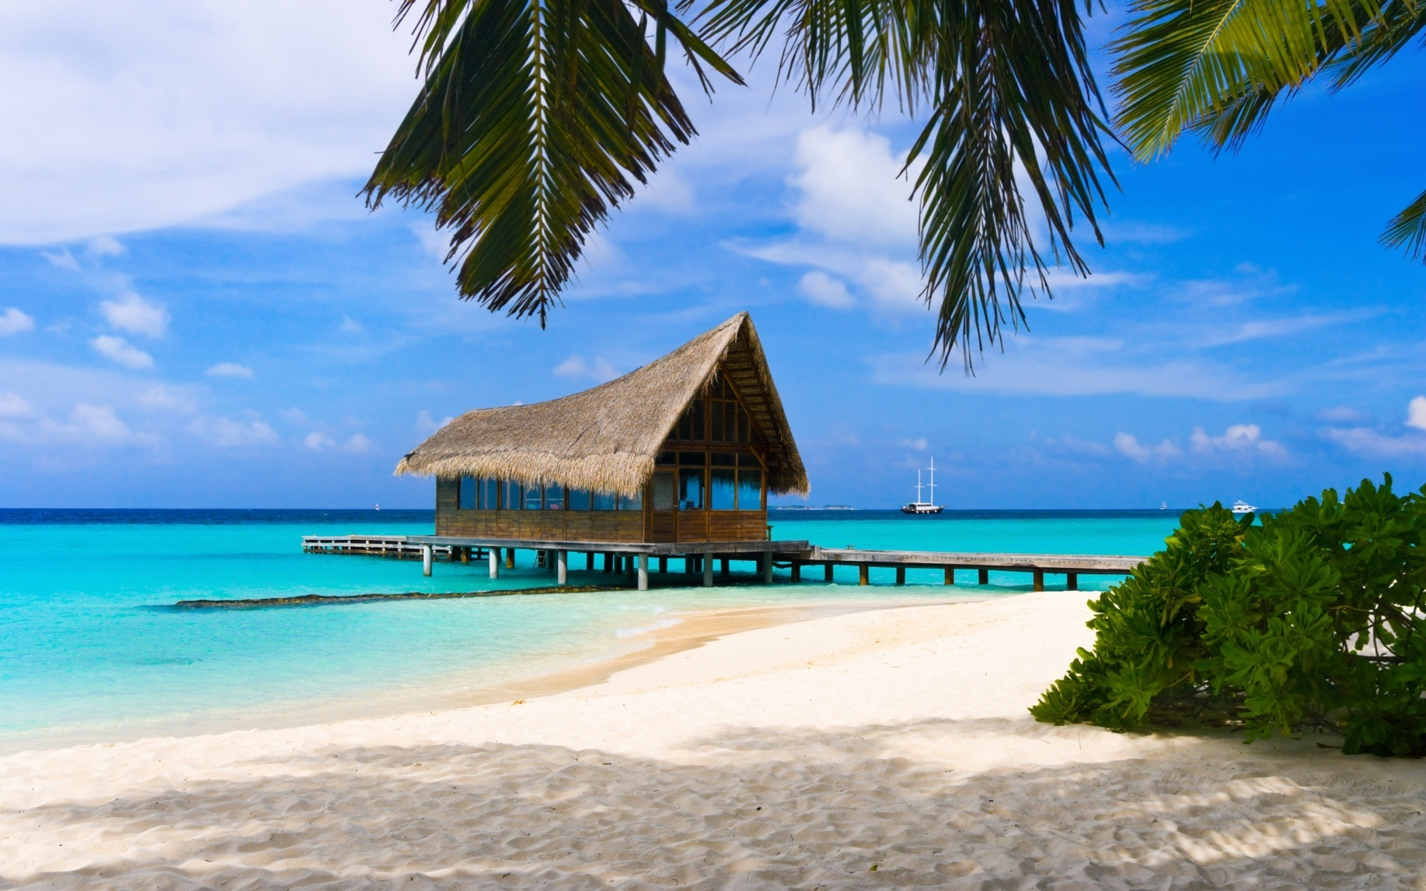

Slide 8
Таможня
Валютного контроля и ограничений на ввоз и вывоз иностранной валюты нет. На вывоз местной валюты свыше 70 BSD на человека должно быть получено разрешение Центрального Банка Багамских островов.
Разрешён беспошлинный ввоз 200 сигарет или 50 сигар или 450 г табака, до 0,94 л крепких алкогольных напитков и до 0,94 л вина, а также любых других товаров и изделий суммарной стоимостью до 100 USD.
Запрещён транзит наркотических и взрывчатых веществ, предметов историко-культурной ценности и оружия — без соответствующих разрешений. Для вывоза сельскохозяйственных продуктов, растений всех видов и резьбы по дереву требуется разрешение Министерства сельского хозяйства и Рыболовства страны.

Slide 9
Номера телефонов Багамских островов
Ближайшее Посольство России находится на Кубе.
Служба спасения: 911
Скорая помощь: 322-21-21 (Нью-Провиденс)
352-26-89 (Фрипорт)
Авиационная служба скорой помощи в море (BASRA): 322-38-77
Собственных телефонных кодов у городов нет. Таксофоны, по которым можно совершить международные звонки, расположены повсеместно и работают по телефонным картам, которые продаются в почтовых отделениях, офисах телефонных компаний, отелях и супермаркетах. Также с таксофона можно совершить звонок через оператора. Как правило, стоимость звонка из отеля на 10-15% дороже, чем с телефона-автомата. Позвонить в другую страну можно и с почтового отделения.

Slide 10
Безопасность туристов
Все популярные туристические зоны достаточно безопасны, однако нередки мелкие преступления: воровство в гостиничных номерах и карманные кражи. С наступлением темноты туристам, а особенно — женщинам, лучше отказаться от прогулок в одиночку.
На островах запрещена подводная охота с использованием подводных ружей и прочих приспособлений. Разрешается спортивная рыбная ловля, но за один выход в море необходимо заплатить пошлину до 20 USD — при условии, что на судне установлено не более шести катушек с леской. Также запрещены самостоятельные археологические работы на затонувших судах. Нарушение этих правил может вылиться в солидный штраф и депортацию из страны.
Не забудьте сказать туристам, что местные законы относительно наркоторговли очень строги: за продажу и даже просто употребление наркотических препаратов вполне можно получить длительный тюремный срок.

Slide 11
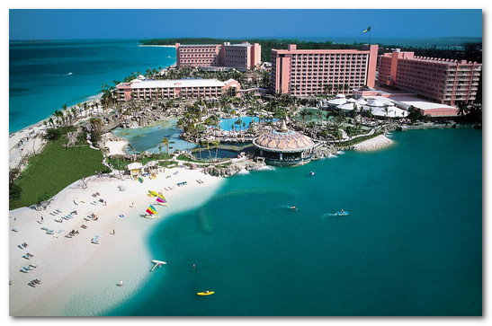

Slide 12
Климат Багамских островов
Климат тропический пассатный на севере и субтропический на юге. Средняя температура летом +26…+32 °C. На южных островах (Большой и Малый Инагуа, Маягуана) летом значительно теплее, чем в центральной части архипелага. Зимой средняя температура +18…+22 °C, прохладнее всего на северо-западных островах. Средняя температура воды обычно составляет +27 °C летом и около +23 °C С зимой. Лучшим временем для посещения страны считается прохладный сезон с сентября по май.
В зимний период дожди редки, обычно они выпадают в виде коротких, но мощных ливней. С мая по ноябрь возможны ураганы и тропические штормы, приносящие обильные осадки и ураганный ветер.

Slide 13
Отели Багамских островов
Гостиницы на Багамах самые разнообразные: есть и большие высотные комплексы и маленькие уютные заведения. Местная система «всё включено» признана лучшей на Карибах.
Напряжение в сети:
120В, 60Гц.
Используются вилки
Американского
стандарта с двумя
плоскими штырями.

Slide 14
Шоппинг и магазины Багамских островов
Шоппинг и магазины Багамских островов
Центр торговли Багамских островов — известная на весь мир Бей-стрит (Bay street). Там можно по весьма выгодным ценам купить всё — часы известных марок, ювелирные украшения, фарфор, хрусталь, кожаные сумки, парфюмерию. Все эти покупки освобождены от уплаты налогов.

Slide 15
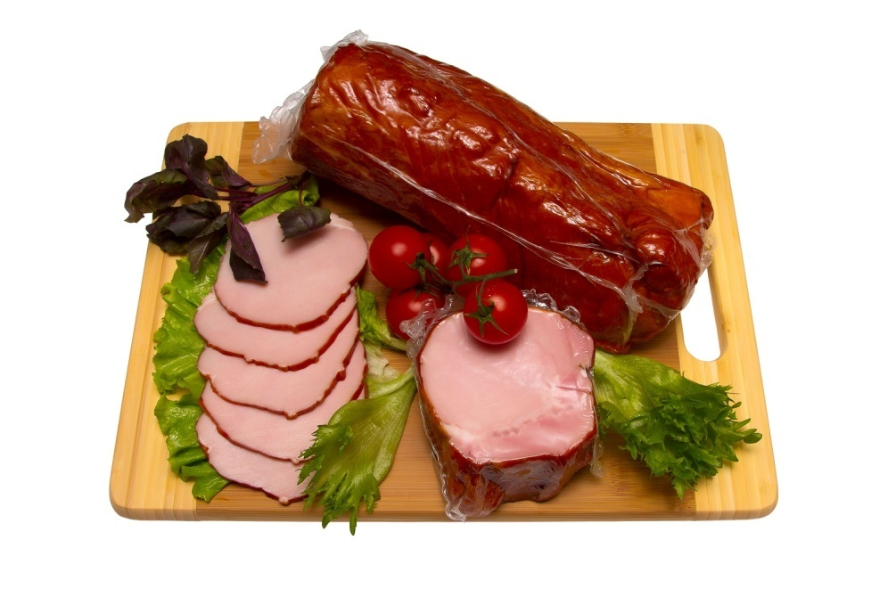
Кухня и рестораны
Местные деликатесы: печёные на углях ракушки всех
видов, салаты из морепродуктов, колючие омары и
креветки, печёные на углях крабы и филе красного люциана
(рифового окуня) и т. д.
Из безалкогольных напитков наиболее популярны чай (в английском стиле), и кофе (в основном очень крепкий колумбийский или бразильский). На островах производят классический ром, лучшим сортом которого считается «Нассау-Роял», также всюду продаётся импортный алкоголь. Местное пиво «Калик» недурственно на вкус и продаётся на островах повсюду.

Slide 16
